Slide 1



Slide 2


Slide 3



Slide 4


Slide 5




Slide 6

Mùa này, người làng tôi gọi là mùa nước nổi, không gọi là mùa nước lũ, vì nước lên hiền hoà. Nước mỗi ngày một dâng lên. Mưa dầm dề, mưa sướt mướt ngày này qua ngày khác.
Rồi đến rằm tháng Bảy. “Rằm tháng Bảy nước nhảy lên bờ”. Dòng sông Cửu Long đã no đầy, lại tràn qua bờ. Nước trong ao hồ, trong đồng ruộng của mùa mưa hoà lẫn với nước dòng sông Cửu Long.
Đồng ruộng, vườn tược và cây cỏ như biết giữ lại hạt phù sa ở quanh mình, nước lại trong dần. Ngồi trong nhà, ta thấy cả những đàn cá ròng ròng, từng đàn, từng đàn theo cả mẹ xuôi theo dòng nước, vào tận đồng sâu.
Ngủ một đêm, sáng dậy, nước ngập lên những viên gạch. Phải lấy ván, lấy tre làm cầu từ cửa trước vào đến tận bếp. Vui quá! Có cả một cây cầu lắt lẻo ngay dưới mái nhà.
(Theo Nguyễn Quang Sáng)

Slide 7

sướt mướt
đồng ruộng
phù sa
lắt lẻo
ròng ròng
đồng sâu

Slide 8

Nước trong ao hồ, trong đồng ruộng của mùa mưa hoà lẫn với nước dòng sông Cửu Long.

Slide 9


Đoạn 1: từ đầu đến qua ngày khác
Đoạn 3: tiếp đến tận đồng sâu.
Đoạn 2: tiếp đến sông Cửu Long.
Đoạn 4: còn lại

Slide 10

Mùa này, người làng tôi gọi là mùa nước nổi, không gọi là mùa nước lũ, vì nước lên hiền hoà. Nước mỗi ngày một dâng lên. Mưa dầm dề, mưa sướt mướt ngày này qua ngày khác.
Rồi đến rằm tháng Bảy. “Rằm tháng Bảy nước nhảy lên bờ”. Dòng sông Cửu Long đã no đầy, lại tràn qua bờ. Nước trong ao hồ, trong đồng ruộng của mùa mưa hoà lẫn với nước dòng sông Cửu Long.
Đồng ruộng, vườn tược và cây cỏ như biết giữ lại hạt phù sa ở quanh mình, nước lại trong dần. Ngồi trong nhà, ta thấy cả những đàn cá ròng ròng, từng đàn, từng đàn theo cả mẹ xuôi theo dòng nước, vào tận đồng sâu.
Ngủ một đêm, sáng dậy, nước ngập lên những viên gạch. Phải lấy ván, lấy tre làm cầu từ cửa trước vào đến tận bếp. Vui quá! Có cả một cây cầu lắt lẻo ngay dưới mái nhà.
(Theo Nguyễn Quang Sáng)
Mùa này, người làng tôi gọi là mùa nước nổi, không gọi là mùa nước lũ, vì nước lên hiền hoà. Nước mỗi ngày một dâng lên. Mưa dầm dề, mưa sướt mướt ngày này qua ngày khác.
Rồi đến rằm tháng Bảy. “Rằm tháng Bảy nước nhảy lên bờ”. Dòng sông Cửu Long đã no đầy, lại tràn qua bờ. Nước trong ao hồ, trong đồng ruộng của mùa mưa hoà lẫn với nước dòng sông Cửu Long.
Đồng ruộng, vườn tược và cây cỏ như biết giữ lại hạt phù sa ở quanh mình, nước lại trong dần. Ngồi trong nhà, ta thấy cả những đàn cá ròng ròng, từng đàn, từng đàn theo cả mẹ xuôi theo dòng nước, vào tận đồng sâu.
Ngủ một đêm, sáng dậy, nước ngập lên những viên gạch. Phải lấy ván, lấy tre làm cầu từ cửa trước vào đến tận bếp. Vui quá! Có cả một cây cầu lắt lẻo ngay dưới mái nhà.
(Theo Nguyễn Quang Sáng)

Slide 11

Mùa này, người làng tôi gọi là mùa nước nổi, không gọi là mùa nước lũ, vì nước lên hiền hoà. Nước mỗi ngày một dâng lên. Mưa dầm dề, mưa sướt mướt ngày này qua ngày khác.
Rồi đến rằm tháng Bảy. “Rằm tháng Bảy nước nhảy lên bờ”. Dòng sông Cửu Long đã no đầy, lại tràn qua bờ. Nước trong ao hồ, trong đồng ruộng của mùa mưa hoà lẫn với nước dòng sông Cửu Long.
Đồng ruộng, vườn tược và cây cỏ như biết giữ lại hạt phù sa ở quanh mình, nước lại trong dần. Ngồi trong nhà, ta thấy cả những đàn cá ròng ròng, từng đàn, từng đàn theo cả mẹ xuôi theo dòng nước, vào tận đồng sâu.
Ngủ một đêm, sáng dậy, nước ngập lên những viên gạch. Phải lấy ván, lấy tre làm cầu từ cửa trước vào đến tận bếp. Vui quá! Có cả một cây cầu lắt lẻo ngay dưới mái nhà.
(Theo Nguyễn Quang Sáng)
Mùa này, người làng tôi gọi là mùa nước nổi, không gọi là mùa nước lũ, vì nước lên hiền hoà. Nước mỗi ngày một dâng lên. Mưa dầm dề, mưa sướt mướt ngày này qua ngày khác.
Rồi đến rằm tháng Bảy. “Rằm tháng Bảy nước nhảy lên bờ”. Dòng sông Cửu Long đã no đầy, lại tràn qua bờ. Nước trong ao hồ, trong đồng ruộng của mùa mưa hoà lẫn với nước dòng sông Cửu Long.
Đồng ruộng, vườn tược và cây cỏ như biết giữ lại hạt phù sa ở quanh mình, nước lại trong dần. Ngồi trong nhà, ta thấy cả những đàn cá ròng ròng, từng đàn, từng đàn theo cả mẹ xuôi theo dòng nước, vào tận đồng sâu.
Ngủ một đêm, sáng dậy, nước ngập lên những viên gạch. Phải lấy ván, lấy tre làm cầu từ cửa trước vào đến tận bếp. Vui quá! Có cả một cây cầu lắt lẻo ngay dưới mái nhà.
(Theo Nguyễn Quang Sáng)

Slide 12

Cá ròng ròng (cá lòng ròng): loài cá lóc nhỏ, thường bơi theo đàn vào mùa nước nổi.
Phù sa: đất, cát nhỏ mịn, hòa tan trong dòng nước hoặc lắng đọng lại ở bờ sông, bãi bồi.

Slide 13
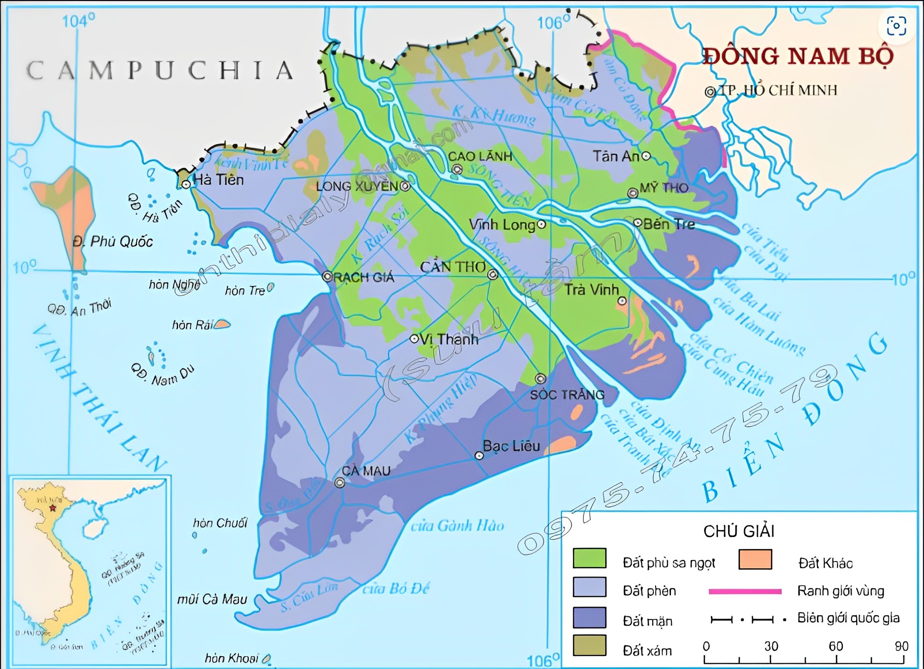
Cửu Long: một con sông lớn ở miền Nam nước ta

Slide 14

Dầm dề: ý nói mưa kéo dài
Sướt mướt: ý nói mưa buồn
Lắt léo: ý nói chông chênh, không vững chắc ở trên cao

Slide 15

Mùa này, người làng tôi gọi là mùa nước nổi, không gọi là mùa nước lũ, vì nước lên hiền hoà. Nước mỗi ngày một dâng lên. Mưa dầm dề, mưa sướt mướt ngày này qua ngày khác.
Rồi đến rằm tháng Bảy. “Rằm tháng Bảy nước nhảy lên bờ”. Dòng sông Cửu Long đã no đầy, lại tràn qua bờ. Nước trong ao hồ, trong đồng ruộng của mùa mưa hoà lẫn với nước dòng sông Cửu Long.
Đồng ruộng, vườn tược và cây cỏ như biết giữ lại hạt phù sa ở quanh mình, nước lại trong dần. Ngồi trong nhà, ta thấy cả những đàn cá ròng ròng, từng đàn, từng đàn theo cả mẹ xuôi theo dòng nước, vào tận đồng sâu.
Ngủ một đêm, sáng dậy, nước ngập lên những viên gạch. Phải lấy ván, lấy tre làm cầu từ cửa trước vào đến tận bếp. Vui quá! Có cả một cây cầu lắt lẻo ngay dưới mái nhà.
(Theo Nguyễn Quang Sáng)

Slide 16

Mùa này, người làng tôi gọi là mùa nước nổi, không gọi là mùa nước lũ, vì nước lên hiền hoà. Nước mỗi ngày một dâng lên. Mưa dầm dề, mưa sướt mướt ngày này qua ngày khác.
Rồi đến rằm tháng Bảy. “Rằm tháng Bảy nước nhảy lên bờ”. Dòng sông Cửu Long đã no đầy, lại tràn qua bờ. Nước trong ao hồ, trong đồng ruộng của mùa mưa hoà lẫn với nước dòng sông Cửu Long.
Đồng ruộng, vườn tược và cây cỏ như biết giữ lại hạt phù sa ở quanh mình, nước lại trong dần. Ngồi trong nhà, ta thấy cả những đàn cá ròng ròng, từng đàn, từng đàn theo cả mẹ xuôi theo dòng nước, vào tận đồng sâu.
Ngủ một đêm, sáng dậy, nước ngập lên những viên gạch. Phải lấy ván, lấy tre làm cầu từ cửa trước vào đến tận bếp. Vui quá! Có cả một cây cầu lắt lẻo ngay dưới mái nhà.
(Theo Nguyễn Quang Sáng)

Slide 17


Slide 18

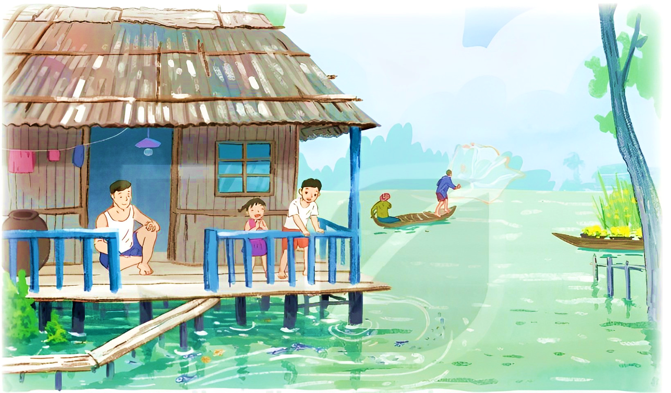
Vì sao người ta gọi là mùa nước nổi mà không gọi là mùa nước lũ?
Người ta gọi là mùa nước nổi vì nước lên hiền hòa.

Slide 19

Cảnh vật trong mùa nước nổi thế nào?
- Sông, nước
- Đồng ruộng, vườn tược, cây cỏ
- Cá

Slide 20
Cảnh vật trong mùa nước nổi:
+ Sông nước: no đầy, tràn qua bờ; nước trong ao hồ, trong đồng ruộng hòa lẫn với nước của dòng sông Cửu Long.
+ Đồng ruộng, vườn tược, cây cỏ: giữ lại những hạt phù sa
+ Cá: từng đàn theo cá mẹ xuôi dòng nước vào tận đồng sâu

Slide 21


Vì sao vào mùa nước nổi, người ta phải làm cầu từ cửa trước vào đến tận bếp?
Vào mùa nước nổi, người ta phải làm cầu từ cửa trước vào đến tận bếp là bởi vì nước ngập lên những viên gạch, không đi lại được.

Slide 22

Em thích nhất hình ảnh nào trong bài?

Slide 23

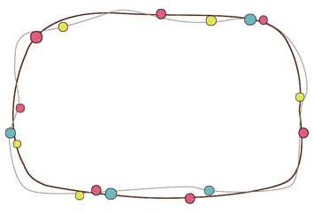
Bài văn đã tái hiện lại hiện thực mùa nước nổi xảy ra ở đồng bằng sông Cửu Long hàng năm. Qua đó thấy được tình yêu của tác giả với vùng đất này.

Slide 24


Slide 25
Mùa này, người làng tôi gọi là mùa nước nổi, không gọi là mùa nước lũ, vì nước lên hiền hoà. Nước mỗi ngày một dâng lên. Mưa dầm dề, mưa sướt mướt ngày này qua ngày khác.
Rồi đến rằm tháng Bảy. “Rằm tháng Bảy nước nhảy lên bờ”. Dòng sông Cửu Long đã no đầy, lại tràn qua bờ. Nước trong ao hồ, trong đồng ruộng của mùa mưa hoà lẫn với nước dòng sông Cửu Long.
Đồng ruộng, vườn tược và cây cỏ như biết giữ lại hạt phù sa ở quanh mình, nước lại trong dần. Ngồi trong nhà, ta thấy cả những đàn cá ròng ròng, từng đàn, từng đàn theo cả mẹ xuôi theo dòng nước, vào tận đồng sâu.
Ngủ một đêm, sáng dậy, nước ngập lên những viên gạch. Phải lấy ván, lấy tre làm cầu từ cửa trước vào đến tận bếp. Vui quá! Có cả một cây cầu lắt lẻo ngay dưới mái nhà.
(Theo Nguyễn Quang Sáng)

Slide 26


Slide 27
Từ nào chỉ đặc điểm của mưa có trong bài đọc?
dầm dề
rả rích
sướt mướt
dai dẳng

Slide 28




Luật chơi: Chia cả lớp thành hai nhóm, viết vào bảng phụ các từ ngữ tả mưa trong thời gian 2 phút. Nhóm nào viết được nhiều và đúng các từ ngữ tả mưa, nhóm đó giành chiến thắng.

Slide 29

Nhóm
2
Nhóm
1

Slide 30



Luyện đọc lại bài
Chuẩn bị nội dung bài mới

Slide 31



